Slide 1
システム設計書 MRI画像によるADHD予測システム – 学習モデル
大久保 泰之
2018年5月4日

Slide 2
目次 1. 本ドキュメントの説明 ・・・・・・・・・・・・・・・ Page 1 2. システム概要 ・・・・・・・・・・・・・・・・・・・・・ Page x 3. データフロー図 ・・・・・・・・・・・・・・・・・・・ Page x 4. 使用言語 ・・・・・・・・・・・・・・・・・・・・・・・・ Page x 5. 入力・出力形式 ・・・・・・・・・・・・・・・・・・・ Page x 6. 機能詳細 ・・・・・・・・・・・・・・・・・・・・・・・・ Page x 6-1. 入力処理(Input Process) ・・・・・・・・・・・ Page x 6-2. 前処理(PreProcess) ・・・・・・・・・・・・・・・ Page x 6-3. 学習処理(Learning Process) ・・・・・・・・ Page x 学習/損失関数 ・・・・・・・・・・・・・・・・・・・・・・・・ Page x 6-4. 出力処理(Output Process) ・・・・・・・・・ Page x 7. 関連ドキュメント ・・・・・・・・・・・・・・・・・・ Page x 8. 参考文献 ・・・・・・・・・・・・・・・・・・・・・・・ ページx

Slide 3
1. 本ドキュメントの説明 本ドキュメントは、「要件定義書_MRI画像によるADHD予測.pptx」(以下、要件定義書)に定義された業務要件のうち、今回新規に構築するMRI画像によるADHD予測システム(以下、本システム)の、学習モデルのシステム構築方法について記載する。 ユーザとのインターフェースとなる部分のシステム構築方法については、別途、「システム設計書_MRI画像によるADHD予測システム_ユーザインターフェース.pptx」に記載する。 2. システム概要 本システムは、被験者から提供されるMRI画像を入力とし、既に予測の学習をした予測モデルに判定処理をさせることで、被験者のADHDの可能性を予測するものである。 本システムの利用者は、診療内科や精神科などで、ADHDの診断に携わる医師である。 予測された結果から最終的に判断するのは、被験者の診断を担当する医師にあり、本システムでの予測結果だけをもって被験者の最終的な診断が下されるべきではない。

Slide 4
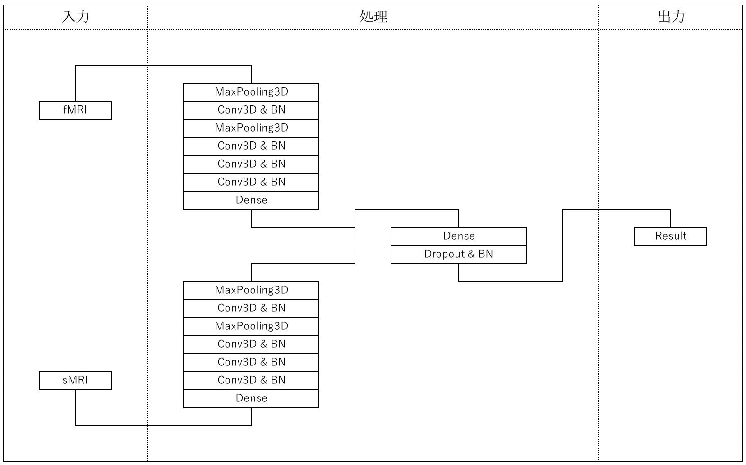
3. データフロー図

Slide 5
4. 使用言語 4-1. 主要言語 python – version 3.6.x 4-2. Library TensorFlow – version 1.7 keras – version xx nilearn 5. 入力・出力形式 5-1. 入力形式 脳画像イメージ: NIfTIフォーマット (.nii)(注) 876被験者の前処理を施したfMRI(Reho/fALFF/VMHC)とsMRI(GM/WM/CSF)のNIfTIフォーマットファイル RfMRIMapsプロジェクトのサイトからダウンロード: http://mrirc.psych.ac.cn/DownloadRfMRIMaps 5-2. 出力形式 学習モデル: JSONフォーマット (.json) 学習済み重み/バイアス: HDF5フォーマット (.h5) 予測結果: ユーザインターフェース画面から呼び出されるパラメータ (注) 医用画像の共通フォーマットとしDICOM(Digital Imaging and Communication in Medicine)があるが、空間情報を捉えるための体積(Volume)とピクセル(pixel)を組み合わせたボクセル(voxel)という三次元での正規格子で捉えるにNIfTIフォーマットが使われる。つまり脳のメタ情報と空間情報を組み合わせるために利用されるのが、NIfTIフォーマットである。 参考文献: https://www.jstage.jst.go.jp/article/jjb/33/2/33_145/_pdf

Slide 6
6. 機能詳細 * パラメータの値は、論文を参考にしているため、コーディング時に調整しながら決定する 6-1. 入力処理 6-1-1. MRI画像データ(NIfTIファイル)の取り込み: ・import glob ・input_mri = glob.glob((”/Users/yasu/school/presentation/datasets/ADHD200/*.nii.gz“)) 6-1-2. ラベルデータ(CSVファイル)の取り込み: ・import pandas as pd ・input_label = pd.read_csv(”/Users/yasu/school/presentation/datasets/ADHD200/ADHD200_Phenotypic.csv“) 6-2. 学習データとテストデータの分割 ホールドアウト法により訓練データとテストデータを分割 ・from sklearn.model_selection import train_test_split ・X_train, X_test = train_test_split(input_mri, test_size = 0.2, random_state = 0)

Slide 7
6-3. 学習処理 6-3-1. 機能的MRI(fMRI)の学習 ネットワーク構造: 4層の3次元畳み込み(フィルタ数は32と64)、2層の3次元マックスプーリング(サイズは2)、1層の結合 過学習抑制: 4層のバッチノーマライゼーション、L2ノルム正則化(Weight Decayは0.0001) 活性化関数: 畳み込み層はrelu、結合層はsoftmax 損失関数: Categorical Crossentropy 最適化関数: adam 性能評価指標: accuracy ・MaxPooling3D(pool_size = (2, 2, 2)) ・Conv3D(filters = 32, strides = (5, 5, 5), activation = “relu”, kernel_regularizer = regularizers.l2(0.0001)) ・BatchNormalization() ・MaxPooling3D(pool_size = (2, 2, 2)) ・Conv3D(filters = 32, strides = (3, 5, 3), activation = “relu”, kernel_regularizer = regularizers.l2(0.0001)) ・BatchNormalization() ・Conv3D(filters = 64, strides = (3, 3, 3), activation = “relu”, kernel_regularizer = regularizers.l2(0.0001)) ・BatchNormalization() ・Conv3D(filters = 64, strides = (3, 3, 3), activation = “relu”, kernel_regularizer = regularizers.l2(0.0001)) ・BatchNormalization() ・Dense(512, activation = “softmax”) ・loss = losses.categorical_crossentropy, optimizer = optimizers.Adam(), metrics = [“accuracy”]

Slide 8
6-3-2. 構造的MRI(sMRI)の学習 ネットワーク構造: 4層の3次元畳み込み(フィルタ数は32と64)、2層の3次元マックスプーリング(サイズは4)、1層の結合 過学習抑制: 4層のバッチノーマライゼーション、L2ノルム正則化(Weight Decayは0.0001) 活性化関数: 畳み込み層はrelu、結合層はsoftmax 損失関数: Categorical Crossentropy 最適化関数: adam 性能評価指標: accuracy ・MaxPooling3D(pool_size = (4, 4, 4)) ・Conv3D(filters = 32, strides = (5, 5, 5), activation = “relu”, kernel_regularizer = regularizers.l2(0.0001)) ・BatchNormalization() ・MaxPooling3D(pool_size = (2, 2, 2)) ・Conv3D(filters = 32, strides = (3, 5, 3), activation = “relu”, kernel_regularizer = regularizers.l2(0.0001)) ・BatchNormalization() ・Conv3D(filters = 64, strides = (3, 3, 3), activation = “relu”, kernel_regularizer = regularizers.l2(0.0001)) ・BatchNormalization() ・Conv3D(filters = 64, strides = (3, 3, 3), activation = “relu”, kernel_regularizer = regularizers.l2(0.0001)) ・BatchNormalization() ・Dense(512, activation = “softmax”) ・loss = losses.categorical_crossentropy, optimizer = optimizers.Adam(), metrics = [“accuracy”]

Slide 9
6-3-3. fMRIとsMRIの結合 ネットワーク構造: 1層のfMRIとsMRIの学習結果の全結合 過学習抑制: 1層のドロップアウト、 1層のバッチノーマライゼーション 活性化関数: softmax 損失関数: Categorical Crossentropy 最適化関数: adam 性能評価指標: accuracy ・Dense(512, activation = “softmax”) ・Dropout(0.5) ・BatchNormalization() ・loss = losses.categorical_crossentropy, optimizer = optimizers.Adam(), metrics = [“accuracy”] 6-3-4. 学習の実行 バッチサイズ: 20 エポック数: 100 ・batch_size = 128, epochs = 100 6-4. 出力処理 6-4-1. 学習済みモデル(JSONファイル)の出力: ・json_string = model.to_json() ・open(“adhd_mri.json”, “w”).write(json_string) 6-4-2. 学習済み重みとバイアス(HDF5ファイル)の出力: ・model.save_weights(“adhd_mri.h5”)

Slide 10
7. 関連ドキュメント 要件定義書_MRI画像によるADHD予測.Pptx システム設計書_MRI画像によるADHD予測システム_ユーザインターフェース.pptx 8. 参考文献 メインで利用するものは下記[M]マーク、サブ的に利用するものは[S] 8-1. 論文 [M] https://ieeexplore.ieee.org/document/8067637/all-figures 8-2. 脳画像イメージ情報提供サイト 8-2-1. 脳画像イメージのツールやデータセット提供サイト – NITRC [S] https://www.nitrc.org 8-2-2. 脳画像イメージのpythonライブラリやチュートリアル提供サイト- Nilearn [S]http://nilearn.github.io/index.html 8-3. データセットやプログラム提供サイト 8-3-1. ADHD-200コンペティション用の前処理済みのデータセット [S] https://www.nitrc.org/frs/?group_id=383 (三つのパッケージが存在 – ADHD200 Preproc NIAK、ADHD Preproc Burner、ADHD Preproc Athena) 8-3-2. ADHDのデータセットとその画像処理プログラム [M] http://nilearn.github.io/modules/generated/nilearn.datasets.fetch_adhd.html (Jupyter notebook形式のプログラムのダウンロード可) [M] https://www.nitrc.org/frs/download.php/7781/adhd40_metadata.tgz あるいは、Jupyter Notebookの下記コマンドでデータセットダウンロード可能 from nilearn import input_data adhd_dataset = datasets.fetch_adhd(n_subjects=None)

Slide 11
8-3-3. 脳画像の機械学習Pythonコード [S] http://nilearn.github.io/auto_examples/index.html 8-4. ADHD-200コンペティション情報提供サイト 8-4-1. ADHD-200 コンペティションサイト [S] http://fcon_1000.projects.nitrc.org/indi/adhd200/ 8-4-2. ADHD-200コンペティションのサポートサイト [S] http://preprocessed-connectomes-project.org/adhd200/index.html

